Slide 1

SpicyLand
Make by Nicolò Di Marco && Andrea Filippo Salemi

Slide 2
Introduzione
Nel nostro progetto per il corso di Sistemi Cloud e Laboratorio, vi illustreremo lo sviluppo e la realizzazione di una web application innovativa per la gestione di un Fast-food.
L'obiettivo principale del nostro progetto è stato creare una piattaforma efficiente e user-friendly per la gestione delle operazioni quotidiane di un Fast-food. Abbiamo scelto di sviluppare questa soluzione utilizzando le tecnologie più recenti e performanti per garantire scalabilità, affidabilità e facilità d'uso.
Tale web app ha lo scopo di raccogliere le ordinazioni dei clienti, e promuovere o mostrare loro delle novità sul nostro sistema di Fast-Food. All’interno della nostra web app, vi è anche una sezione dedicata al ristoratore, il quale potrà gestire in autonomia il menù da presentare ai clienti e stabilire se vi è un piatto del mese, mostrare e creare delle news, e vedere quali sono le nuove ordinazioni.

Slide 3
Tecnologie Utilizzate
.NET Core 8;
EntityFramework;
Microsoft SQL Server;
Docker;
AKS (Azure Kubernetes Service).

Slide 4
Architettura del Sistema
Microservizio per il Database (dbspicyland-MSSQLServer)
Microservizio per la Web app

Slide 5
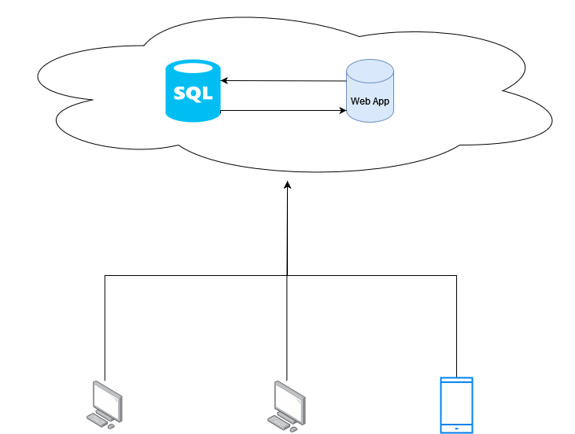
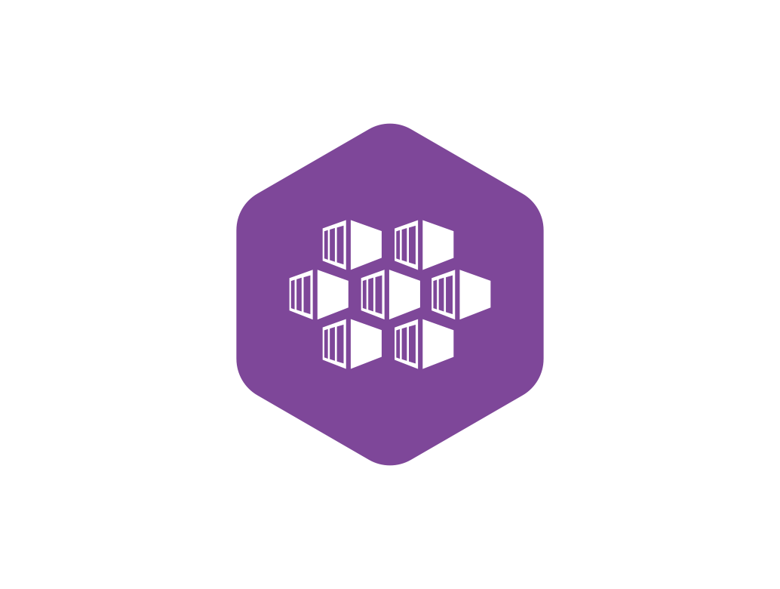
Grafico progettuale

